Slide 1
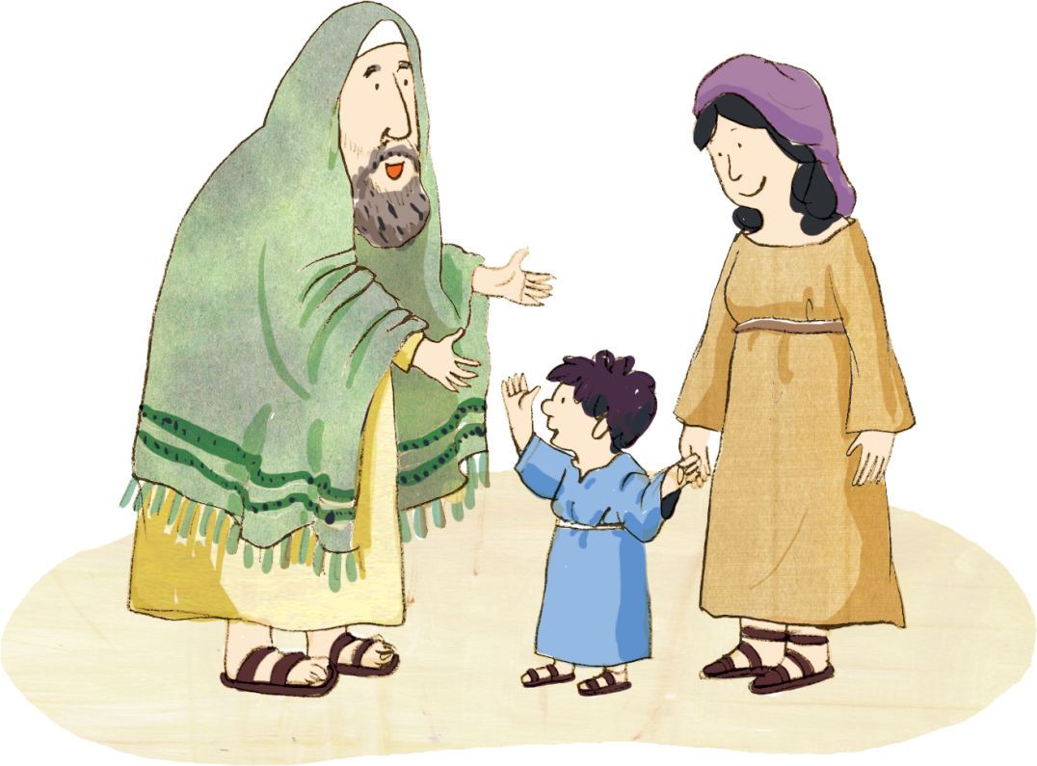
あゆんできた 30ねんの はじまり しょうねん サムエル
Iサムエル 3:19

Slide 2
がんそ
じだい
かいふく
じだい
じょうじゅ
じだい
せいふく
じだい
かんせい
じだい
レムナントの
ながれ

Slide 3
たいけん(あじ)-しゅうちゅう,
1まん じかん
ふくいん-こくいん ね たいしつ
いのり-サミット
あじわい-ただ
ゆいいつせい さいそうぞう

Slide 4
しゅよ。あさあけに、
わたしの こえを きいてください。
あさあけに、わたしは
あなたの ために そなえをし、
みはりを いたします。
しへん 5:3

Slide 5
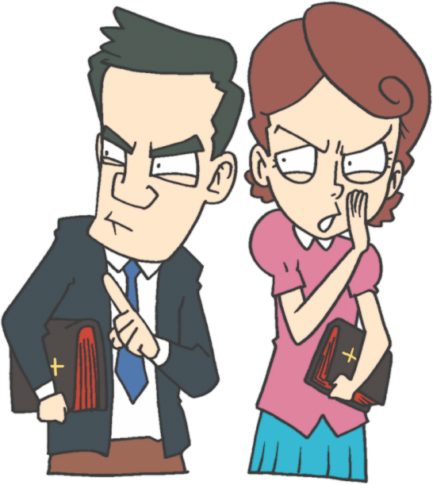
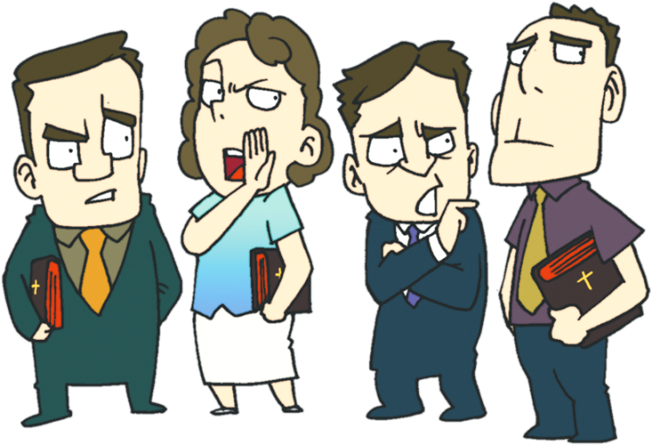
1. エリのいえへの よげん
しゅに ささげる いけにえよりも
むすこを おもんじた
さげすむ ものは かろんじられる
とりよりが いなくなる

Slide 6
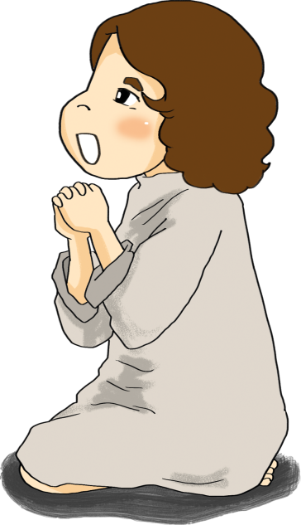
2. しゅの みこえを きいた サムエル
けいやくの はこの そばで ねていた サムエル
Notes:
https://blog.naver.com/nando1004/220695363897

Slide 7
みことばが まれにしか
なかった じだい
Notes:
https://blog.naver.com/nando1004/220695363897

Slide 8
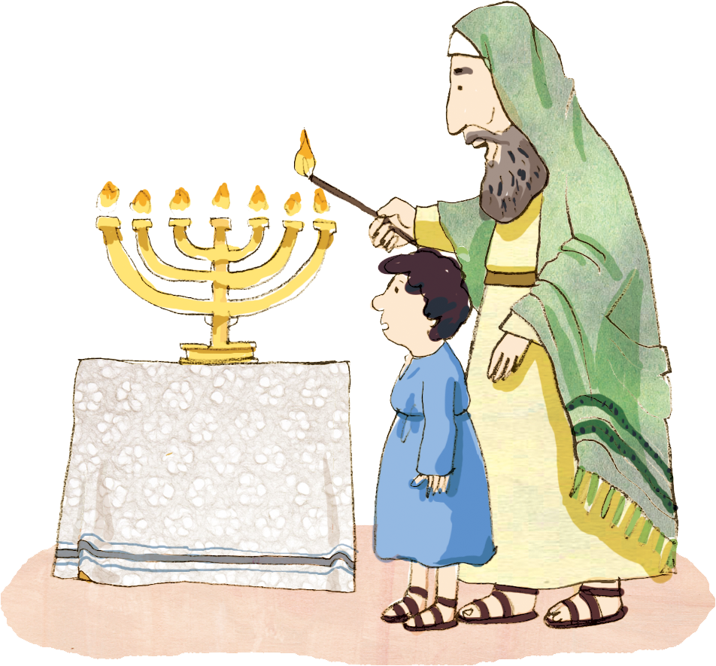
さんども よばれた おさない サムエル
Notes:
https://blog.naver.com/nando1004/220695363897

Slide 9
3. サムエルの ことばは ひとつも ちに おちなかった
エリに
みた
もくしを
かたった
めつぼう
ちょくぜん

Slide 10
3. サムエルの ことばは ひとつも ちに おちなかった
しゅは かれと ともに
おられ かれの ことばを
ひとつも ちに おとされ
なかった

Slide 11
べつの
せかい
べつの
ちから
べつの
わたし

Slide 12
フォーラム
を
し
て
こく いん し よう
みことばの なかで いちばん こころに のこった
ことを フォーラムしよう
あゆんできた ３０ねんの はじまり
－ しょうねん サムエルに ついて
フォーラムしよう
こんしゅう じっせん することを フォーラムしよう

